Slide 1
01.21 Meeting - 16
吳定洋
1

Slide 2
Table of contents
01
"Analyzing the Impact of mcAP on Localization Accuracy Over Time
Purpose of the Experiment
Methodology
Experiment
Conclusion
Future work
2

Slide 3
Purpose of the Experiment
3

Slide 4
由於 RSSI 易受多徑效應、環境變化及干擾的影響，定位模型的準確度往往隨著時間推移而顯著下降，導致模型的穩定性和實用性受限。
本實驗研究在加入 mcAP (支援 FTM 的新型 AP ) 之後，可以獲得額外 distance 資訊，藉由結合 distance 與 RSSI 特徵，期望能提升定位模型對環境變化的適應性，並減少模型準確度因時間推移所導致的退化。觀察加入 mcAP 後能否減少準確度退化。
4

Slide 5
Methodology
5

Slide 6
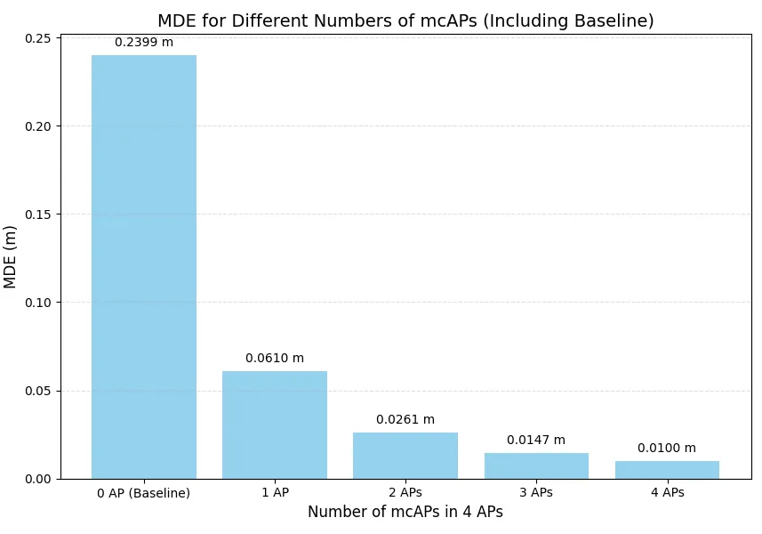
Recap 上週實驗
備註1：圖表中顯示的 MDE（Mean Distance Error）是每個模型在多次測試中的平均值，計算方式為各測試週期的 MDE 平均值。
備註2：mcAP 指支援 FTM 的 Wi-Fi AP（Access Point），能夠提供距離（Distance）資訊以提升定位精度。
6

Slide 7
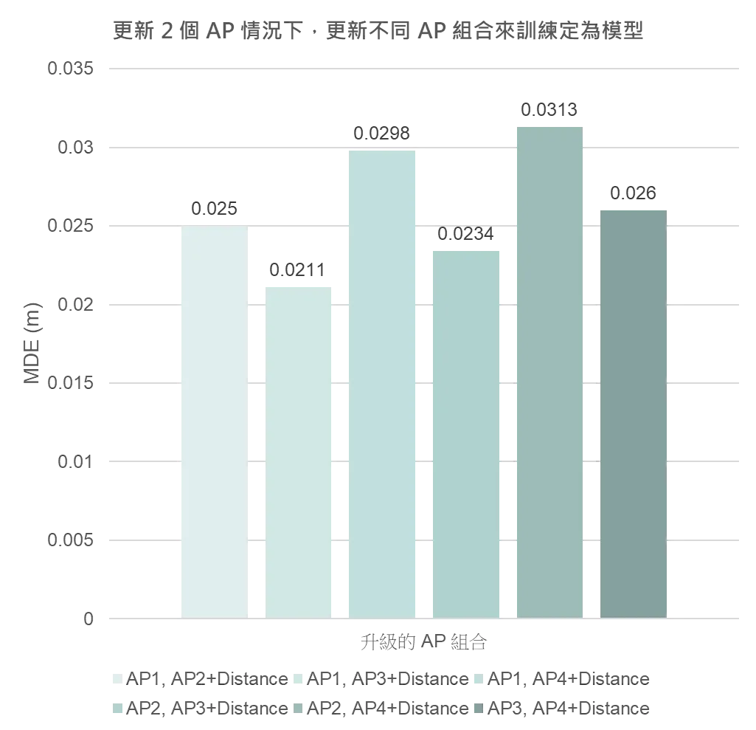
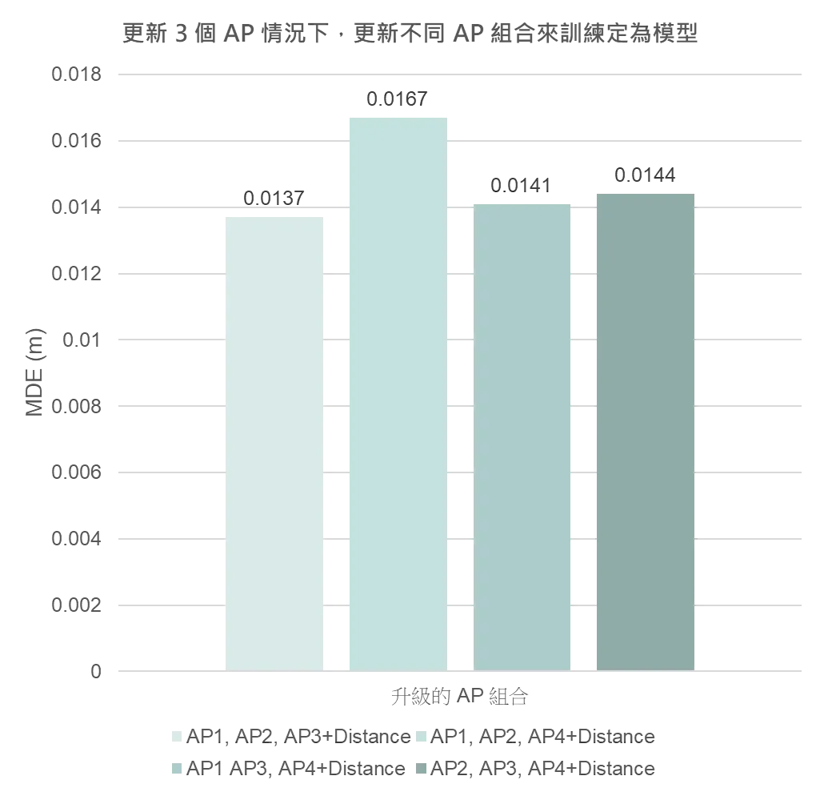
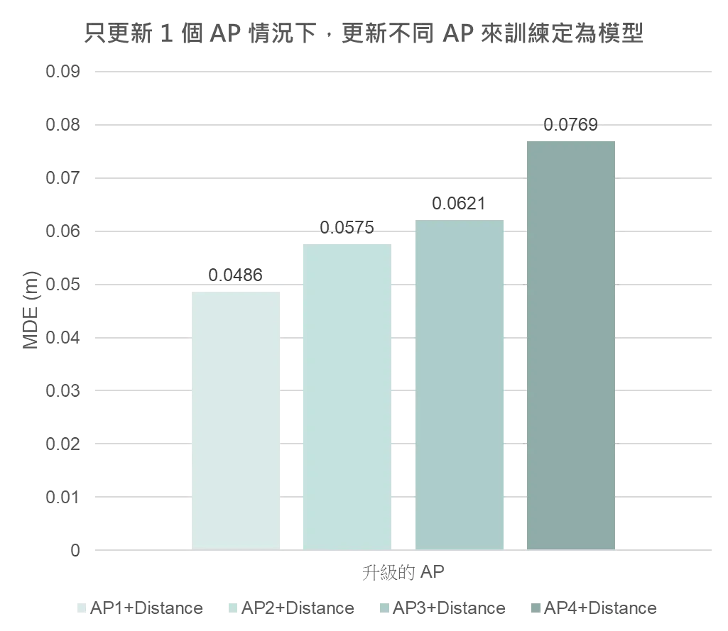
Recap 上週實驗
7

Slide 8
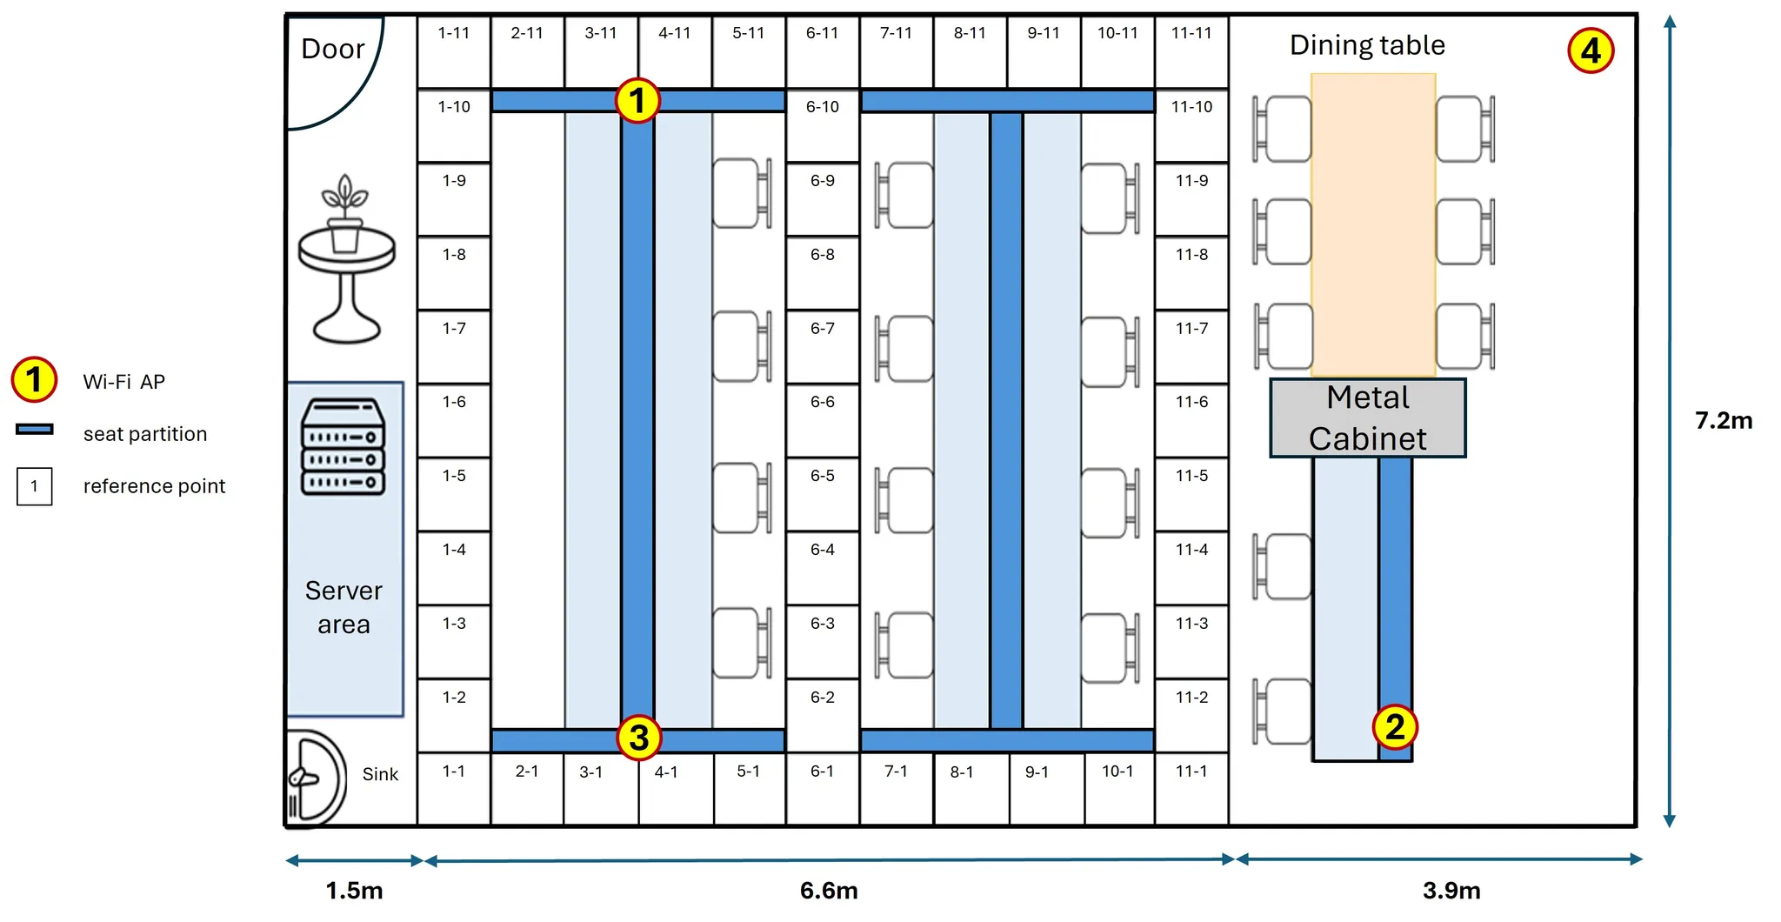
實驗模型設置
Baseline Model: 完全未更新 mcAP，僅使用 RSSI 資料訓練的模型
特徵：
4 mcAP Model: 所有 AP 均更新為 mcAP，包含 RSSI 和 distance 資料
特徵：
1 mcAP(Best) Model: 僅更新 1 個 mcAP，且選擇影響最大者（AP1）
特徵：
2 mcAP(Best) Model: 僅更新 2 個 mcAP，選擇效果最佳的 AP 更新組合 ( AP1 & AP3 )
特徵：
3 mcAP(Best) Model: 僅更新 3 個 mcAP，選擇效果最佳的 AP 更新組合 ( AP1 & AP2 & AP3 )
特徵：
AP1_Rssi | AP2_Rssi | AP3_Rssi | AP4_Rssi
AP1_Rssi | AP2_Rssi | AP3_Rssi | AP4_Rssi | AP1_distance | AP2_distance | AP3_distance | AP4_distance
AP1_Rssi | AP2_Rssi | AP3_Rssi | AP4_Rssi | AP1_distance
AP1_Rssi | AP2_Rssi | AP3_Rssi | AP4_Rssi | AP1_distance | AP3_distance
AP1_Rssi | AP2_Rssi | AP3_Rssi | AP4_Rssi | AP1_distance | AP2_distance | AP3_distance
8

Slide 9
訓練資料 & 測試資料設置
為驗證上述模型在不同時間點的表現，設計了以下訓練與測試策略：
Training data：選用 2024/12/14 當周的數據進行模型訓練。
Testing data：以 1 周左右為間隔，共選取 4 周的數據（2024/12/21、2024/12/27、2025/01/03、2025/01/10）作為測試數據，分析模型隨時間推移的準確度變化。
標準化方法：
使用 2024/12/14 的數據 (training data) 進行 z-score 標準化，將每個 feature column 獨立標準化（例如，AP1_RSSI, AP2_RSSI, 等分別進行標準化）。
所得標準化參數（平均值與標準差）應用於後續 testing data，以保證測試環境與訓練環境的一致性。
9

Slide 10
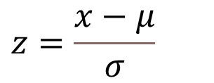
訓練資料 & 測試資料設置
AP1_Distance (mm) | AP1_Rssi | AP2_Rssi | AP3_Rssi | AP4_Rssi
3838.0 | -53.0 | -73.0 | -67.0 | -55.0
4155.0 | -62.0 | -73.0 | -66.0 | -49.0
3960.0 | -62.0 | -72.0 | -65.0 | -54.0
3960.0 | -63.0 | -72.0 | -67.0 | -54.0
4233.0 | -61.0 | -73.0 | -67.0 | -55.0
標準化：
$$z=\frac{x−μ}{σ}$$
原始資料範例
Z：標準化後的數據值
X：原始數據值
μ：該特徵的均值
σ：該特徵的標準差
AP1_Distance (mm) | AP1_Rssi | AP2_Rssi | AP3_Rssi | AP4_Rssi
0.615778 | 0.615778 | 0.615778 | 0.615778 | 0.615778
0.449047 | 0.449047 | 0.449047 | 0.449047 | 0.449047
0.582854 | 0.582854 | 0.582854 | 0.582854 | 0.582854
0.500544 | 0.500544 | 0.500544 | 0.500544 | 0.500544
0.500544 | 0.500544 | 0.500544 | 0.500544 | 0.500544
Training data 中每個column (feature) 都會算出 mean, standard deviation
Testing data 直接使用這些 mean, standard deviation 來標準化
標準化範例
10

Slide 11
Experiment
11

Slide 12
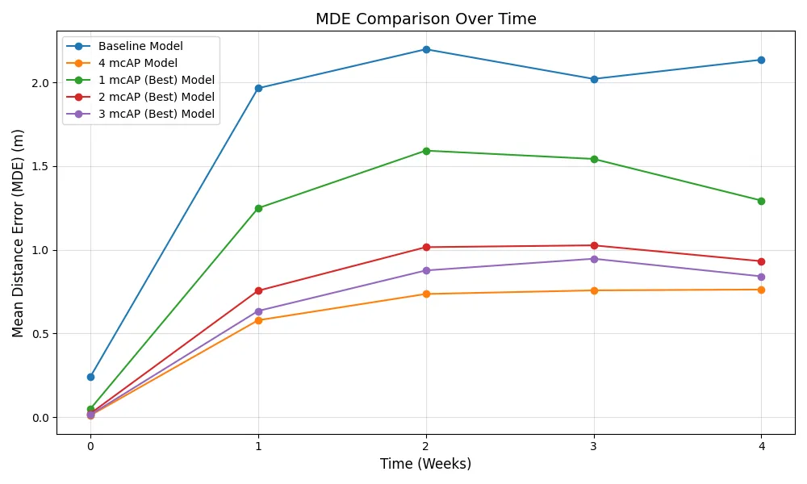
Baseline model 在 0 週初始值為 0.2399m，準確度最低，且隨著時間推移 MDE 快速上升(準確度下降)，4 週後 MDE 達到 2.1360m
1 mcAP (Best) Model 初始準確度為 0.0486m，隨時間推移，下降幅度較大，可以看出僅更新 1 個 mcAP 難以完全應對環境變化。
4 mcAP Model 起始準確度最高（MDE 僅 0.01m），隨時間推移，準確度下降幅度相對較小
2 mcAP (Best) Model 和 3 mcAP (Best) Model 下降趨勢和 4 mcAP Model 超不多，只是隨著 mcAP 數量增加，抗雖退能力越強
不同模型的 MDE（Mean Distance Error，平均距離誤差）隨時間推移的變化情況
X 軸：時間（以週為單位）
Y 軸：MDE（m），表示定位模型的準確度
12

Slide 13
因為三周後的準確度下降就差不多持平了，所以下面表格我只探討了 1 week 和 2 week 的準確度下降 % 數。
Baseline model 因基準低，下降比例相對小，但其整體準確度仍遠不及高準確度模型。
詢問老師準確度下降 % 數這項數據是否有其必要性?
Model | 0 Week (m) | 1 Week (m) | 2 Week (m) | 1 Week Drop (%) | 2 Week Drop (%)
Baseline | 0.2399 | 1.9656 | 2.1987 | 719.48% | 816.97%
4 mcAP | 0.01 | 0.5789 | 0.7360 | 5689.00% | 7260.00%
1 mcAP (Best) | 0.0486 | 1.2489 | 1.5928 | 2469.75% | 3177.78%
2 mcAP (Best) | 0.0211 | 0.7555 | 1.0158 | 3480.57% | 4714.69%
3 mcAP (Best) | 0.0137 | 0.6344 | 0.8767 | 4529.20% | 6298.54%
13

Slide 14
Conclusion
14

Slide 15
隨時間推移的準確度變化
Baseline Model 的準確度衰退最為明顯，顯示僅使用 RSSI 資料的模型無法有效應對環境變化。
引入 mcAP 更新後，各模型在不同程度上減少了 MDE 的增幅，證明距離資料（Distance）的加入能顯著提升模型的穩定性。
不同更新數量的影響
4 mcAP Model 在準確度和穩定性方面表現最好
2 mcAP 和 3 mcAP Models 的表現接近 4 mcAP Model，顯示少量 mcAP 更新即可大幅提升模型性能。
1 mcAP (Best) Model 在初期有不錯表現，但長期穩定性不足，說明僅更新 1 個 AP 的策略難以應對更大範圍的環境變化。
資源與效果的平衡
從結果看，更新 2 或 3 個 mcAP 已能接近全更新的效果，在硬體資源受限的情況下，可以選擇性更新 2 個以上 AP，以達到良好的定位效果。
15

Slide 16
Future work
16

Slide 17
RSSI 隨時間影響較劇烈的改進方向
增加距離（Distance）特徵的權重：透過提升模型對距離資料的依賴程度，減少 RSSI 不穩定性對準確度的影響。
使用 DNN模型：在看論文時發現有人使用 DNN 模型將 distance 和 RSSI 資料丟入訓練，讓模型自己找出最佳權重，可能在穩定性上有更好的表現。
Reference:
Smartphone-Based Indoor Localization via Network Learning With Fusion of FTM/RSSI Measurements | IEEE Journals & Magazine | IEEE Xplore
DNN-based Indoor Fingerprinting Localization with WiFi FTM | IEEE Conference Publication | IEEE Xplore
Indoor Localization with Wi-Fi Fine Timing Measurements Through Range Filtering and Fingerprinting Methods | IEEE Conference Publication | IEEE Xplore
論文重點節錄：
在相同的實驗環境和設備配置下
單純使用 distance 資料訓練 WKNN 模型，MDE 是 1.12 m
單純使用 distance 資料訓練 DNN 模型，MDE 0.9 m，比用 WKNN 準確
加入 distance, RSSI, distance標準差，MDE 0.5 m，顯示多資料特徵+DNN模型能進一步提高準確度
17

Slide 18
混合時間分佈資料的訓練策略
在訓練集中加入部分來自未來時間點的數據。例如，訓練資料可包含 80% 來自 2024/12/14 的資料，以及 20% 來自 2025/01/10 的資料。
模型訓練後，使用完整的 2025/01/10 測試資料 test，並確保測試資料不與訓練集中的 2025/01/10 資料有重疊。提升模型對未來環境變化的適應能力。
18

Slide 19

Thanks for Listening!
19

Slide 20
Baseline model
Time pass | 0 week | 1 week | 2 week | 3 week | 4 week
MDE (m) | 0.2399 m | 1.9656 m | 2.1987 m | 2.0213 m | 2.1360 m
4 mcAP Mode
Time pass | 0 week | 1 week | 2 week | 3 week | 4 week
MDE (m) | 0.01 m | 0.5789 m | 0.7360 m | 0.7576 m | 0.7626 m
1 mcAPs BEST
Time pass | 0 week | 1 week | 2 week | 3 week | 4 week
MDE (m) | 0.0486 | 1.2489 m | 1.5928 m | 1.5432 m | 1.2946 m
2 mcAPs BEST
Time pass | 0 week | 1 week | 2 week | 3 week | 4 week
MDE (m) | 0.0211 m | 0.7555 m | 1.0158 m | 1.0268 m | 0.9319 m
3 mcAPs BEST
Time pass | 0 week | 1 week | 2 week | 3 week | 4 week
MDE (m) | 0.0137 m | 0.6344 m | 0.8767 m | 0.9467 m | 0.8414 m
I

